Slide 1
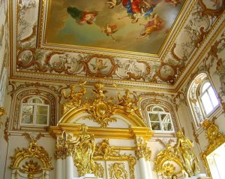
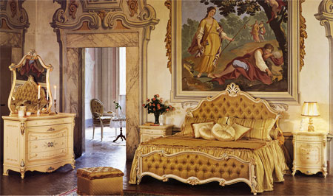
Барокко
Архитектура и интерьер эпохи барокко

Slide 2
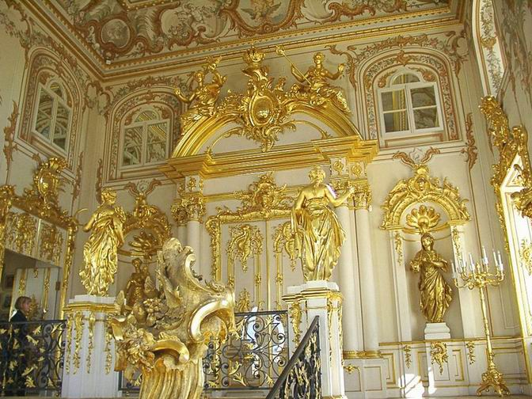

Slide 3
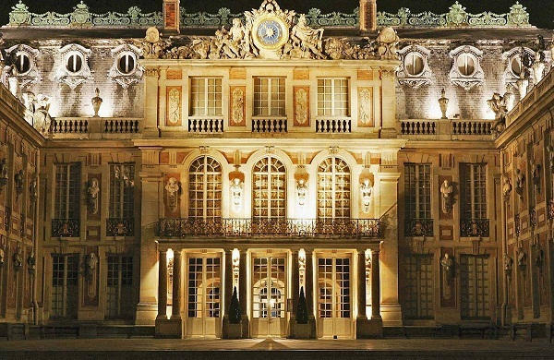
Версаль

Slide 4
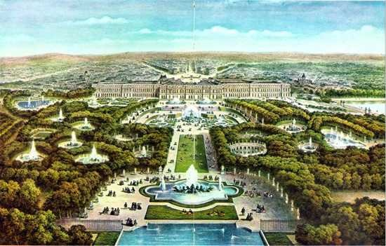
Дворец и парк Версаля

Slide 5
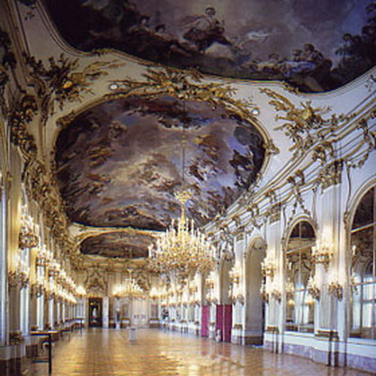
Анфилада

Slide 6
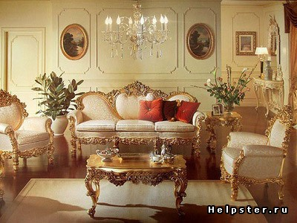
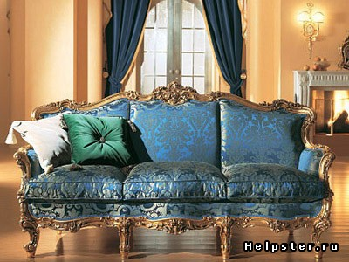

Slide 7
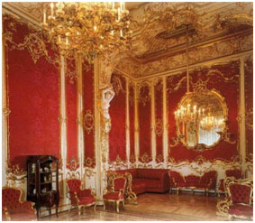
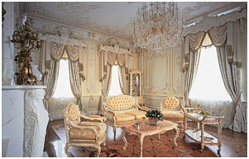
Мебель была предметом искусства, и предназначалась практически только для украшения интерьера. Стулья, диваны и кресла обивались дорогой, богато окрашенной тканью. Были широко распространены огромные кровати с балдахинами и струящимися вниз покрывалами, гигантские шкафы. Зеркала украшались скульптурами и лепниной с растительным узором. В качестве материала для мебели часто использовался южный орех и цейлонское чёрное дерево.

Slide 8
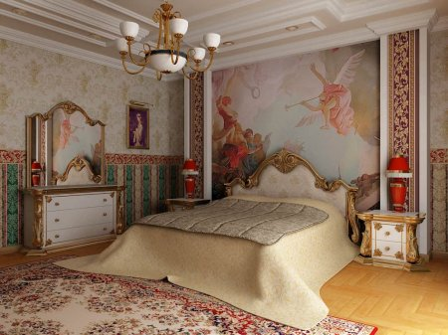
В интерьерах использовалось много цвета и крупных, богато украшенных деталей: потолок, украшенный фресками, мраморные стены и части декора, позолота. Характерны были цветовые контрасты — например, мраморный пол, оформленный плитками в шахматном порядке. Обильные позолоченные украшения были характерной чертой данного стиля.

Slide 9
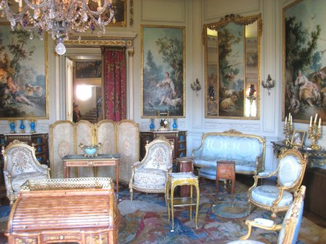
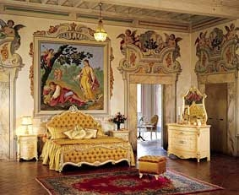
Стиль барокко не подходит для небольших помещений, так как массивная мебель и украшения занимают большой объём в пространстве. Воспроизведения атмосферы стиля барокко в настоящее время возможно с помощью стилизации и использования таких деталей барокко, как:
гобелены на стенах;
статуэтки и вазы с растительным орнаментом;
зеркало в золоченой раме с лепниной;
стулья с резными спинками

Slide 10
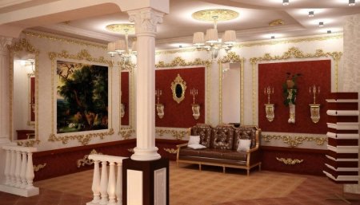
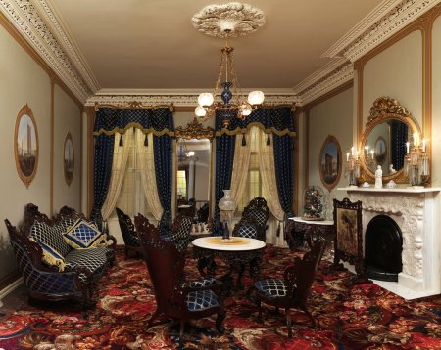

Slide 11
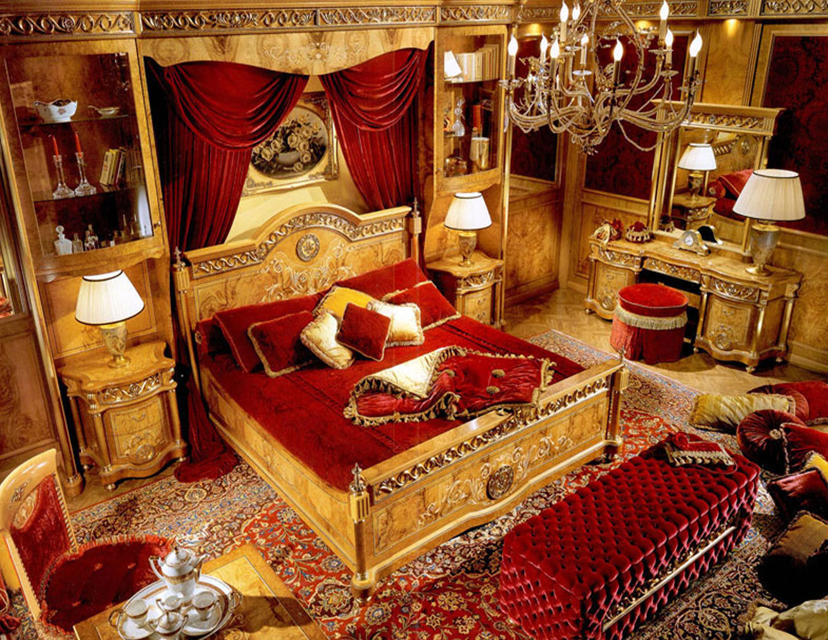

Slide 12
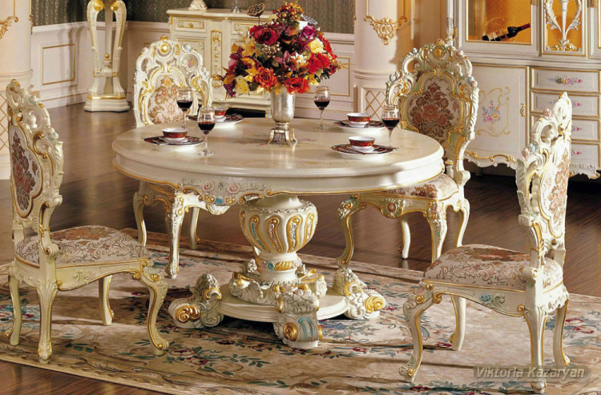

Slide 13
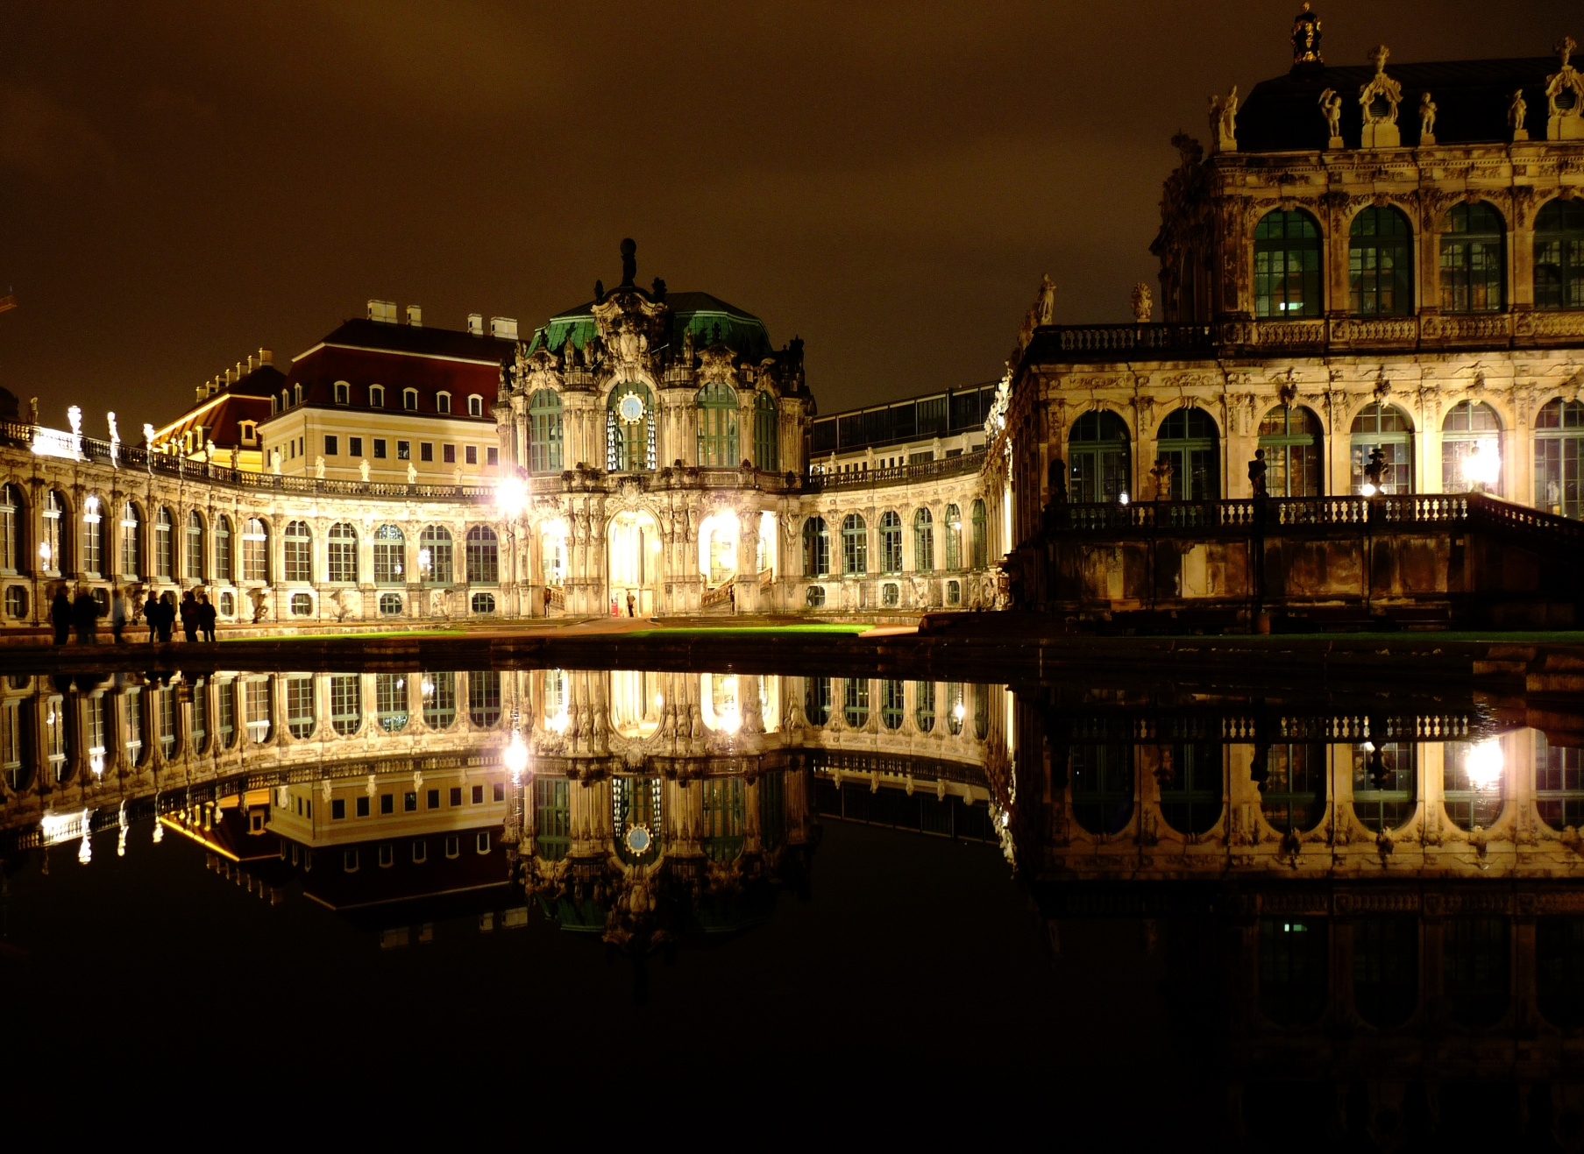
Дворец Цвингер (Германия)

Slide 14
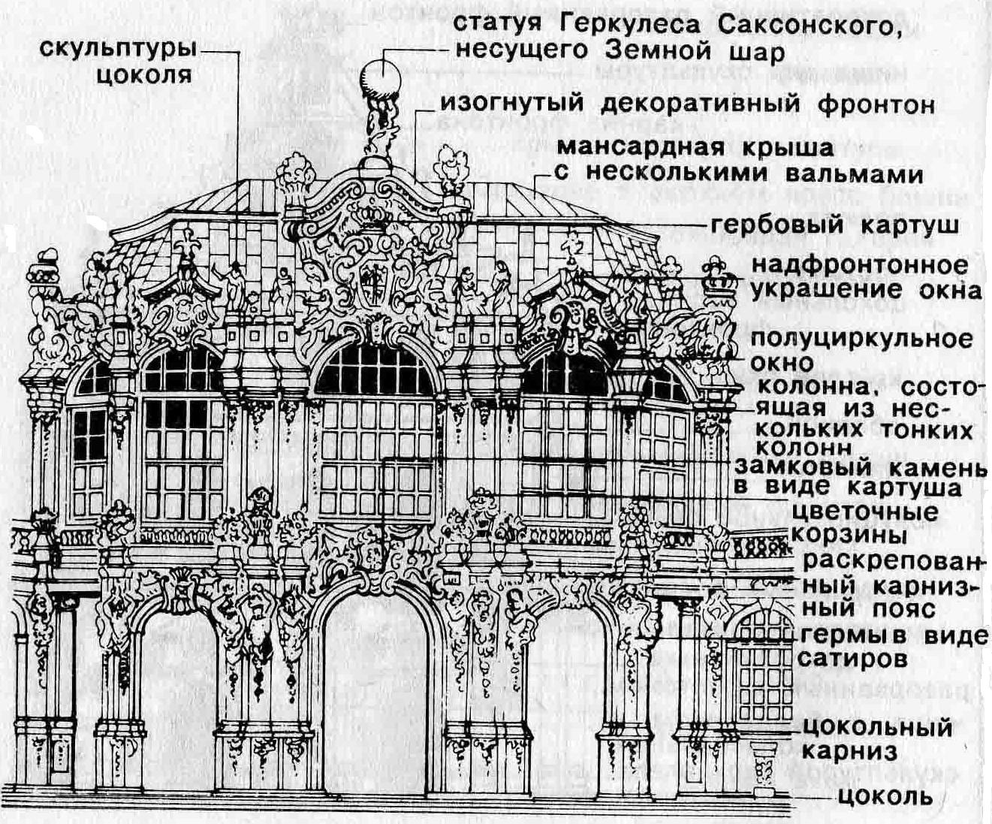
Архитектурные особенности дворца Цвингер

Slide 15
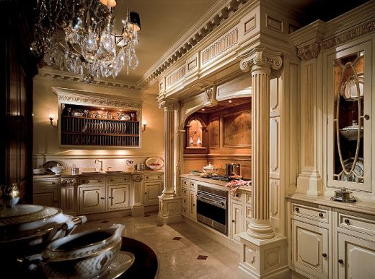
Кухня эпохи барокко

Slide 16
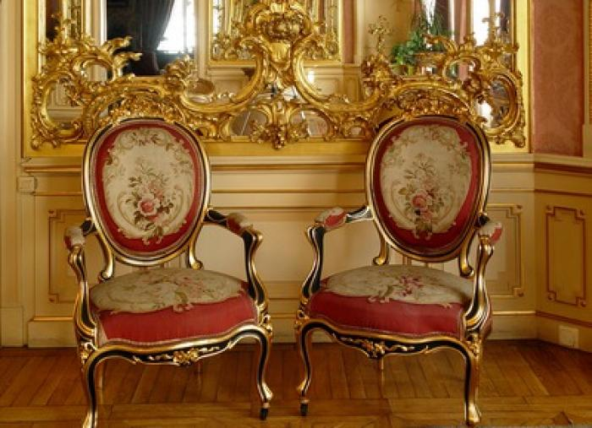

Slide 17
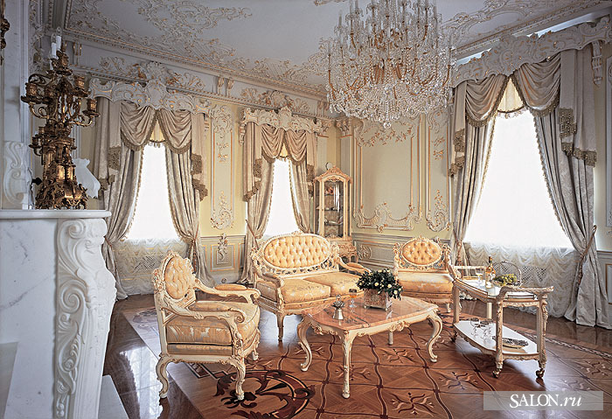

Slide 18
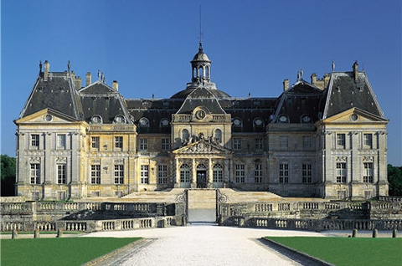
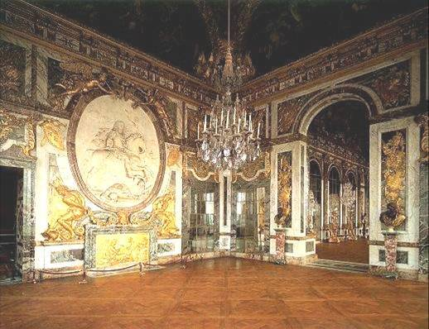

Slide 19
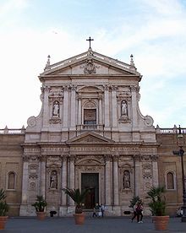
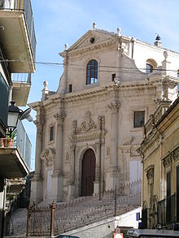
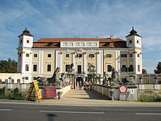
Барочные сооружения Италии и Чехии

Slide 20
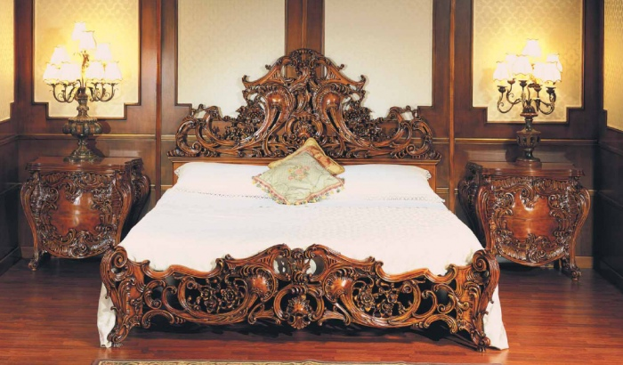

Slide 21
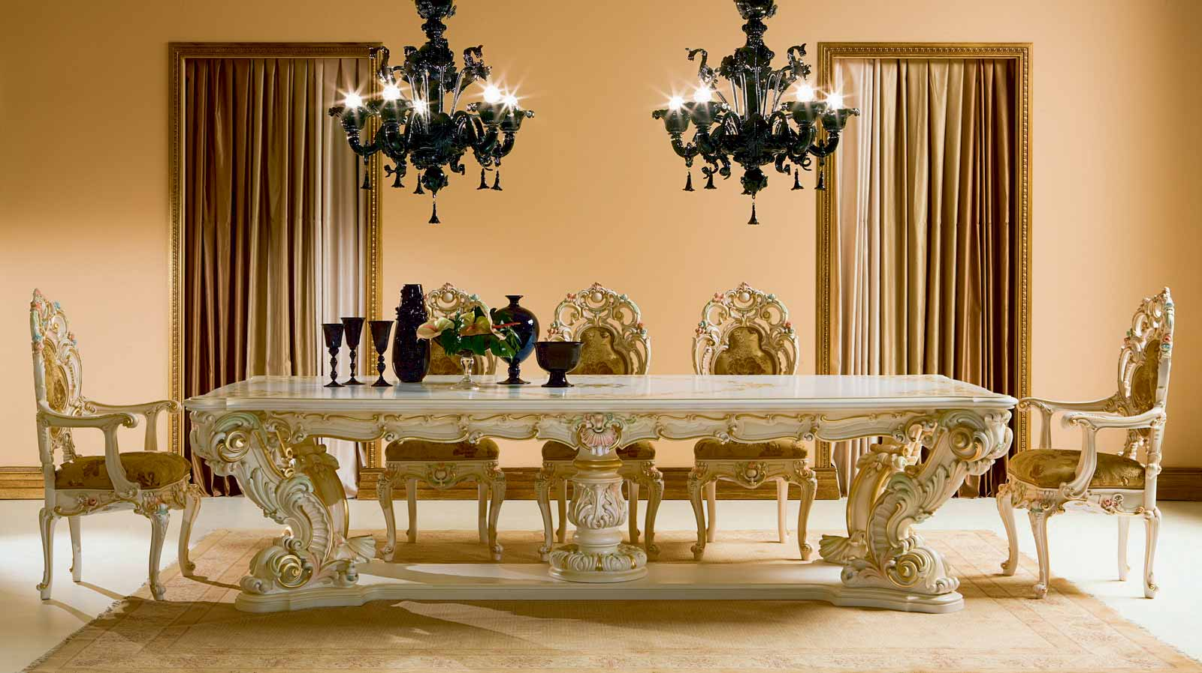

Slide 22
